Slide 1


第三节
第五章
定积分的换元法和
分部积分法
不定积分
换元积分法
换元积分法
定积分
分部积分法
分部积分法
一、定积分的换元法
二、定积分的分部积分法

Slide 2
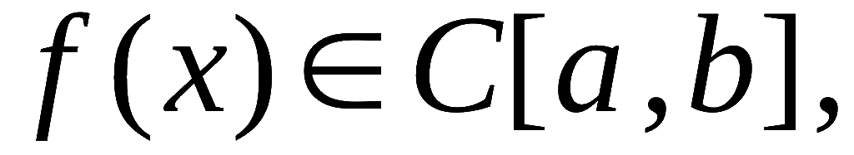
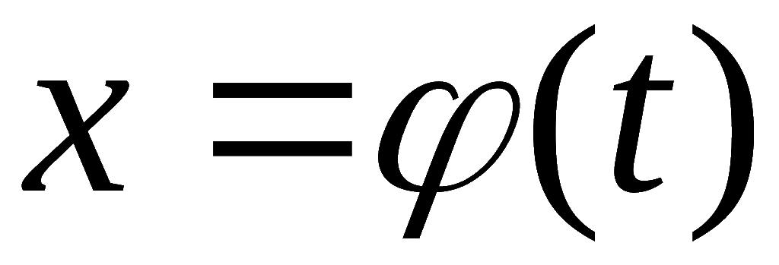
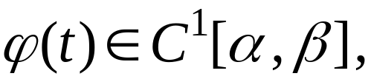


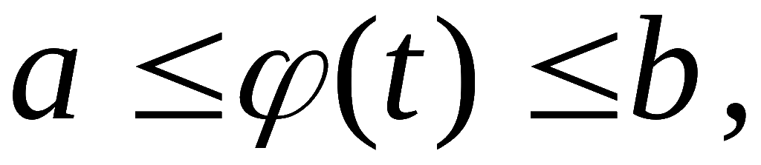
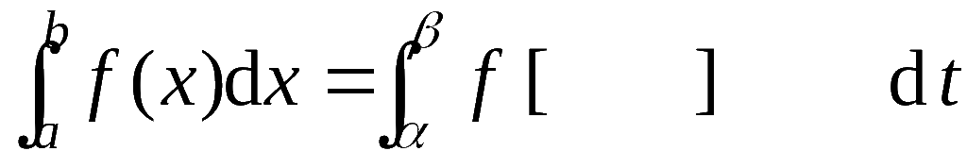


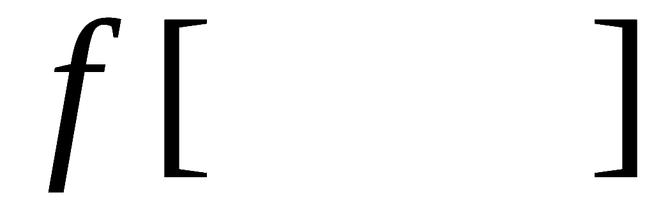
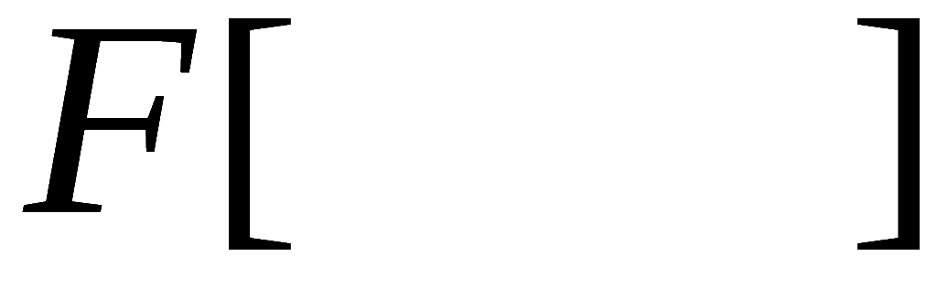
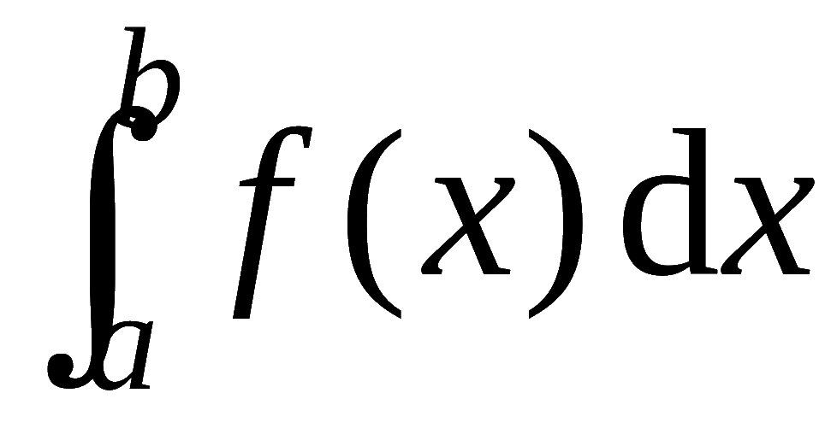



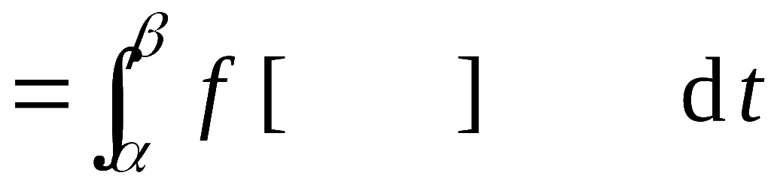
一、定积分的换元法
定理1. 设函数
单值函数
满足:
1)
2) 在
上
则
证: 所证等式两边被积函数都连续,
因此积分都存在 ,
且它们的原函数也存在 .
则
是
的原函数 ,
因此有

Slide 3

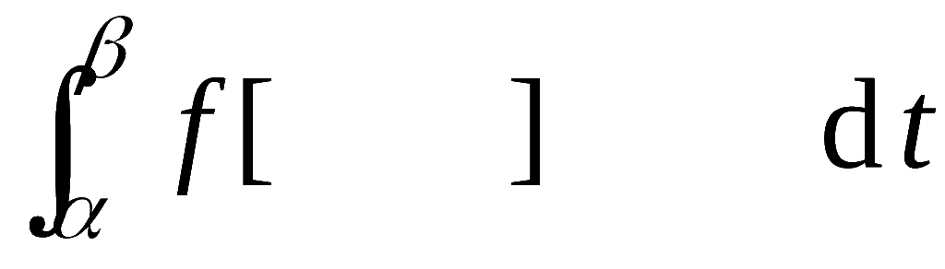
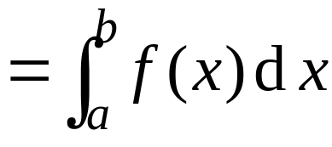

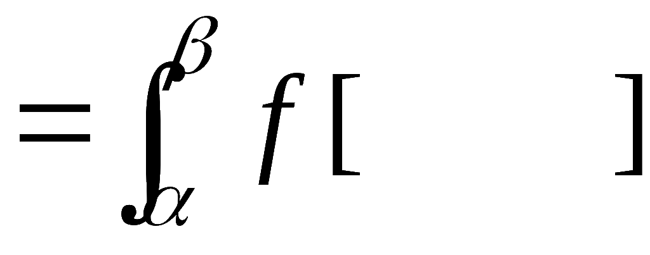

说明:
1) 当β < α , 即区间换为
定理 1 仍成立 .
2) 必需注意换元必换限 , 原函数中的变量不必代回 .
3) 换元公式也可反过来使用 , 即
或配元
配元不换限

Slide 4
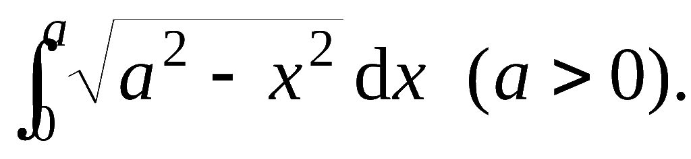



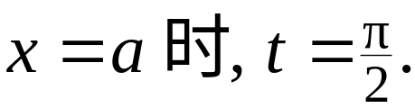


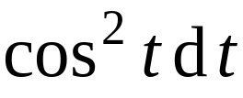

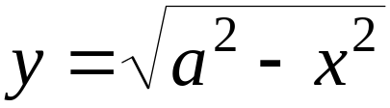
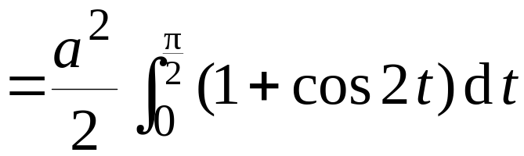
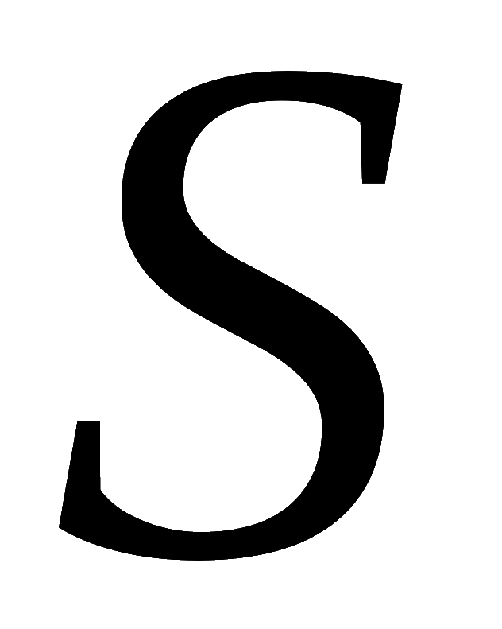
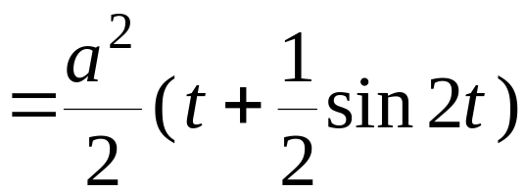

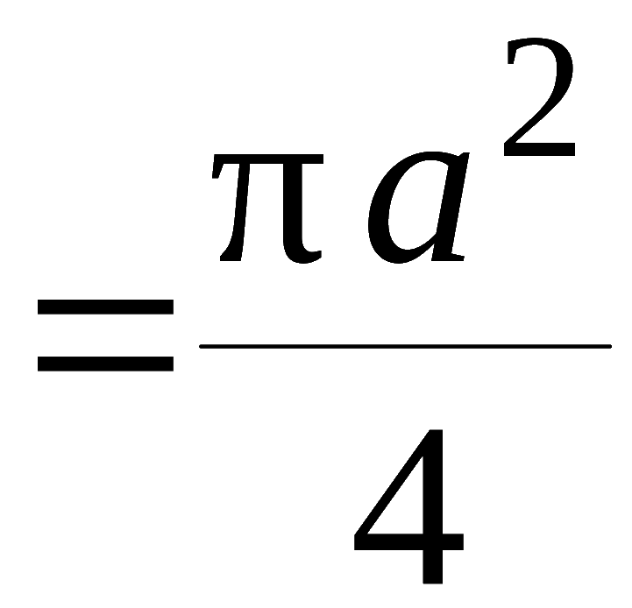



例1. 计算
解: 令
则
且
∴ 原式 =

Slide 5
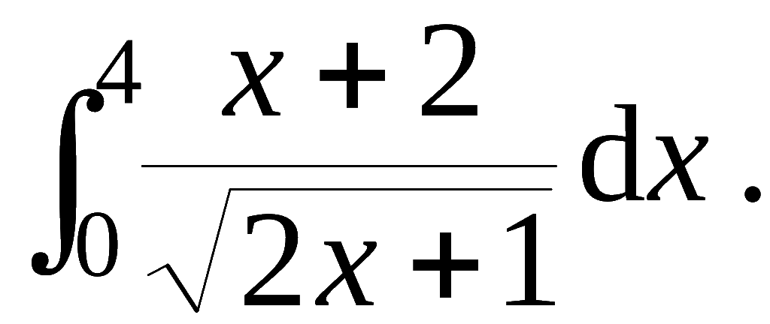
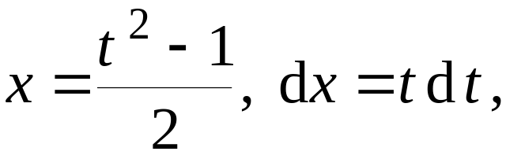





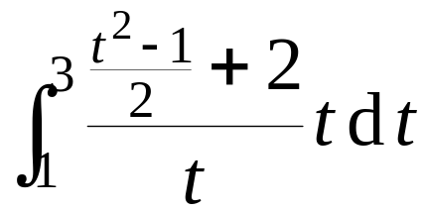
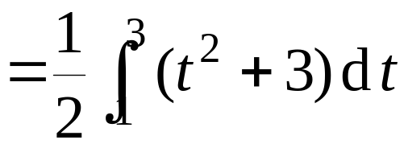
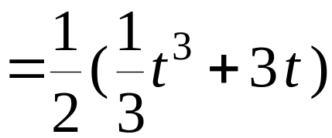

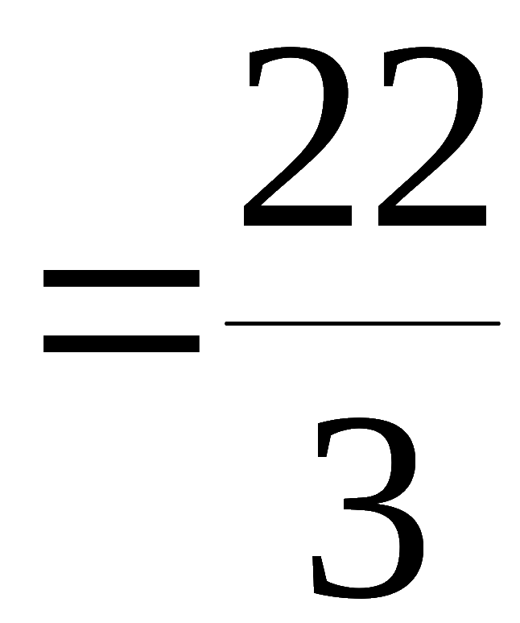
例2. 计算
解: 令
则
且
∴ 原式 =

Slide 6
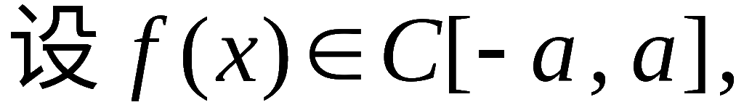
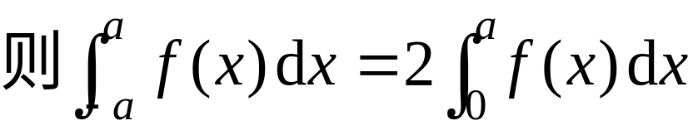

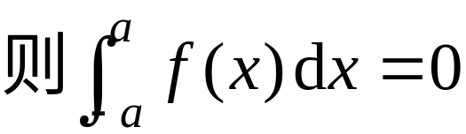

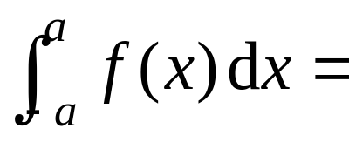
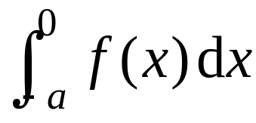
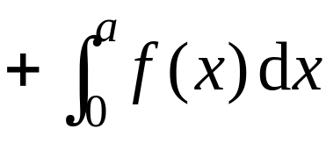
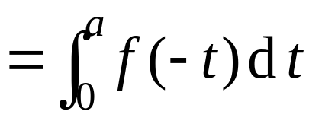

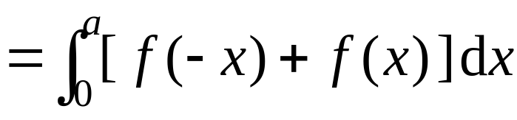
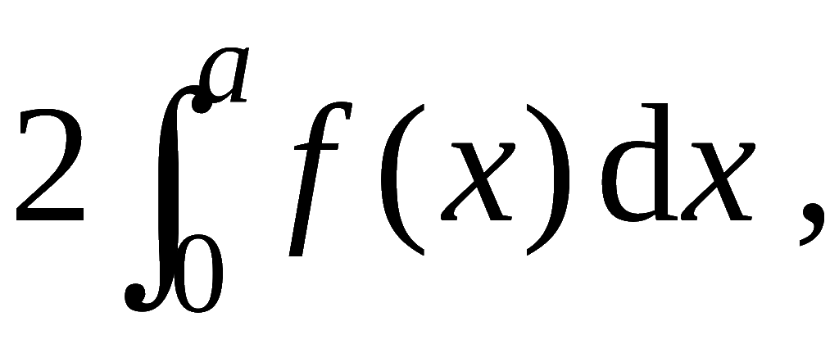



例3.
偶倍奇零
(1) 若
(2) 若
证:

Slide 7
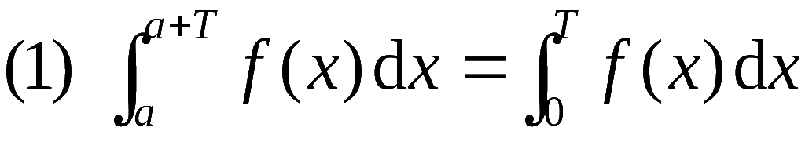
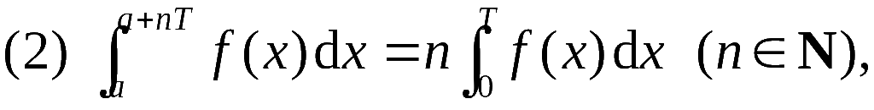
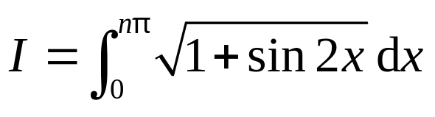
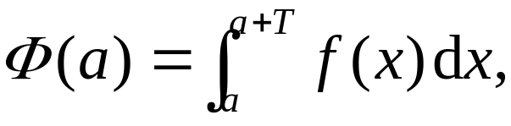




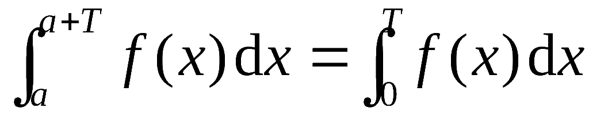
例4. 设 f (x) 是连续的周期函数, 周期为T, 证明：
并由此计算
解: (1) 记
则
即

Slide 8
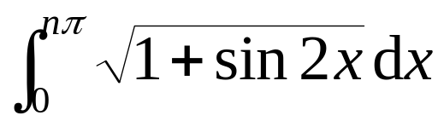
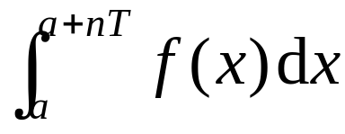
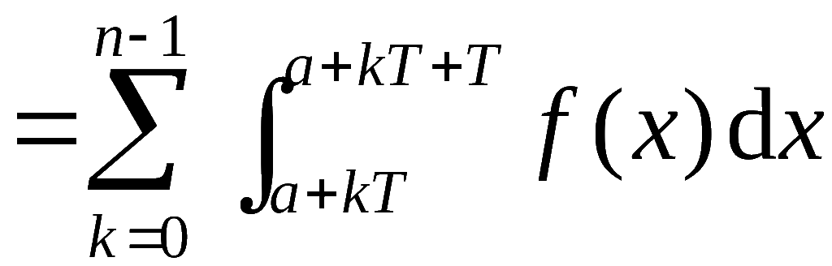
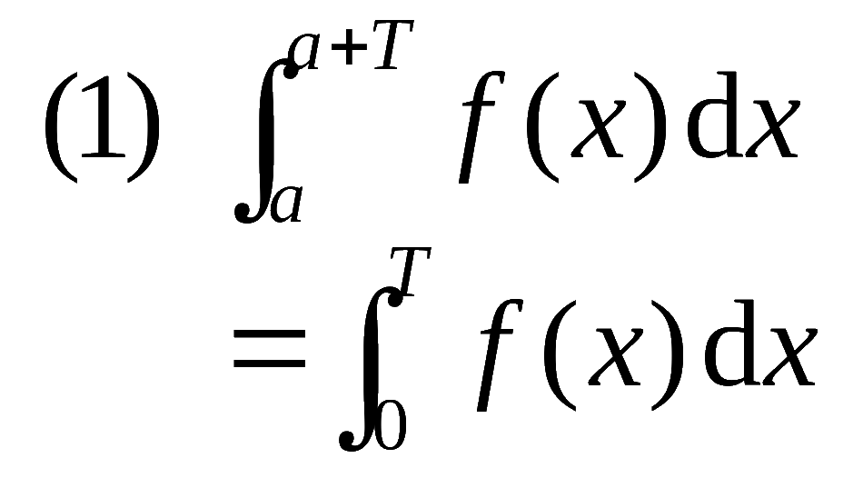
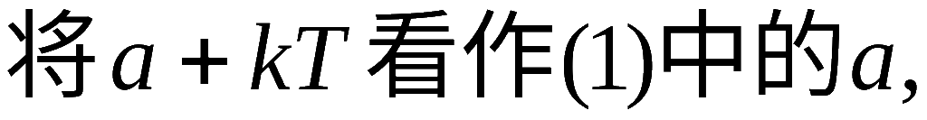
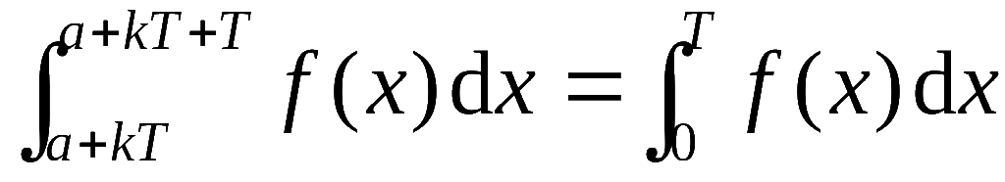
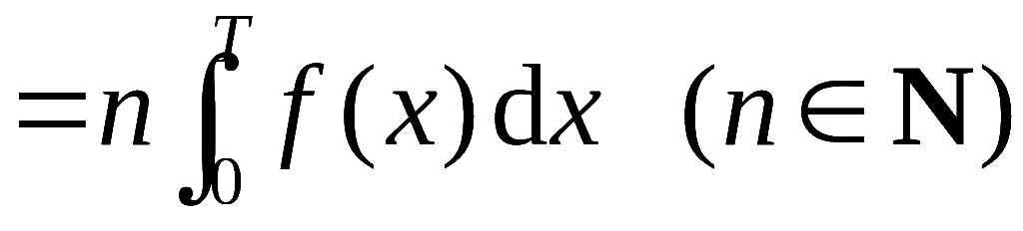
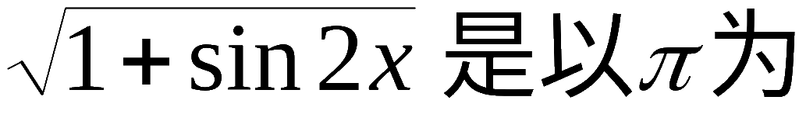
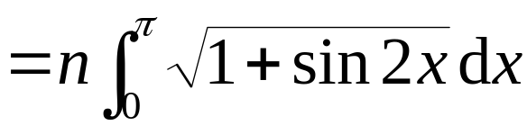
并由此计算
(2)
则有
周期的周期函数

Slide 9
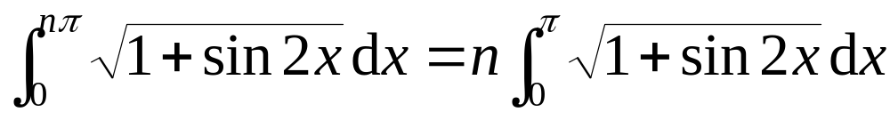









Slide 10










二、定积分的分部积分法
定理2.
则
证:

Slide 11










例5. 计算
解:
原式 =

Slide 12


















例6. 证明
n 为偶数
n 为奇数
证: 令
则
令
则

Slide 13

























由此得递推公式
于是
而
故所证结论成立 .

Slide 14







内容小结
换元积分法
换元必换限
配元不换限
边积边代限
基本积分法
分部积分法
思考与练习
1.
提示: 令
则

Slide 15



















2. 设
解法1.
解法2.
对已知等式两边求导,
思考:
若改题为
得
提示: 两边求导, 得

Slide 16











3. 设
求
解:
(分部积分)

Slide 17

作业
P253 1 (4) , (10) , (16) ,(24) ;
3 ; 7 (4), (9), (10)
习题课

Slide 18








备用题
1. 证明
是以 π 为周期的函数.
证：
是以 π 为周期的周期函数.

Slide 19









2.
试证
证：
右端
分部积分
再次分部积分
= 左端

